Slide 1
Самійленко Володимир Іванович
Презентація Дегтяра Дмитра

Slide 2
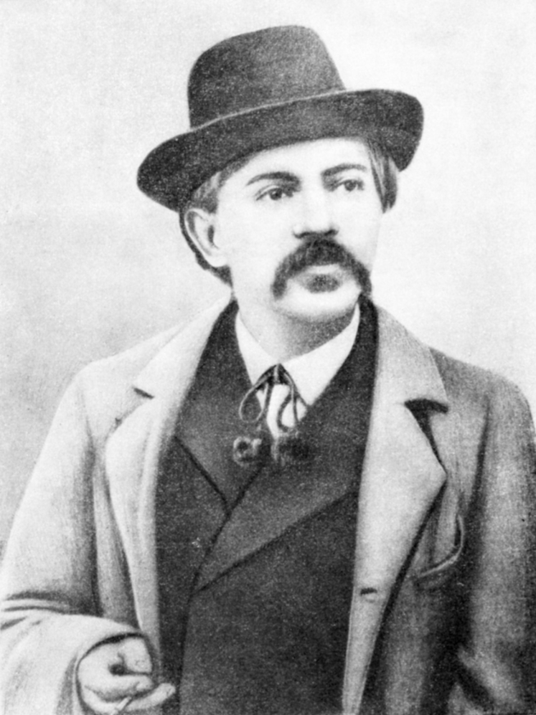
Самійленко Володимир Іванович (3 лютого 1864, с. Великі Сорочинці Миргородського повіту на Полтавщині — 12 серпня 1925, Боярка) — український поет-лірик, сатирик, драматург і перекладач.
Псевдоніми, криптоніми: В. Сивенький, Іваненко, В. Полтавець, Л. Сумний.
Дата народження: 3 лютого 1864
Місце народження: Великі Сорочинці
Дата смерті: 12 серпня 1925
Місце смерті: Боярка
Національність: українець
Мова творів: українська
Рід діяльності: поет, драматург

Slide 3
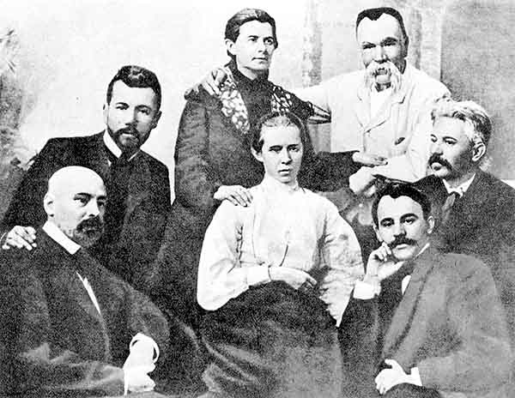
Українська Народна Республіка
За української державності служив у міністерствах освіти і фінансів, а в 1920 емігрував з урядом УНР до Галичини, окупованої Польщею. Жив у нестатках, хронічно хворів, в цей час померли його обидві дочки. Незакінчена поема «Гея» друкована частково в «ЛНВ» в 1922 році. В еміграції Самійленко прагне повернутися на Україну, і дістає на це дозвіл в 1924 році.
Повернувшись до Києва, Самійленко працював редактором у видавництві художньої літератури. Та здоров'я поета було підірване роками поневірянь, матеріальною скрутою. 12 серпня 1925 року його не стало. Похований Володимир Іванович Самійленко в Боярці під Києвом.

Slide 4
Творчість
На відкритті пам'ятника Івану Котляревському в Полтаві, 1903 рік. Зліва направо: Михайло Коцюбинський, Василь Стефаник, Олена Пчілка, Леся Українка, Михайло Старицький, Гнат Хоткевич, Володимир Самійленко.
Володимир Самійленко був більше знаний серед друзів і в літературі під псевдонімом Сивенький. Поетична спадщина Самійленка включає ліричні і сатиричні вірші, переклади творів з зарубіжної класики.
Почуття любові до України звучать у віршах циклу «Україні», «Веселка».
У низці віршів В. Самійленко торкається традиційної теми ролі митця, мистецтва в суспільному житті: «Пісня», «Елегії», «Орел», «Не вмре поезія», «На роковини смерті Шевченка», «26 лютого», цикл «Вінок Тарасові Шевченку, 26 лютого». Роль Шевченка у розвитку української мови поет розкрив у поезії «Українська мова (Пам'яті Т. Г. Шевченка)», що стала широко відомим хрестоматійним твором.
Самійленко визначився як поет сатирик з засудженням ура-патріотизму, самодержавства, продажності, графоманії: «На печі» (1898), «Собаки», «Ельдорадо» (1886), «Як то весело жить на Вкраїні» (1886), «Мудрий кравець» (1905), «Невдячний кінь» (1906), «Дума-цяця», «Міністерська пісня», «Новий лад».
Автор драматичних творів «Драма без горілки» (1895), «Дядькова хвороба» (1896), «Маруся Чураївна» (1896), «У Гайхан-Бея» (1917).
Самійленко перекладав «Іліаду» Гомера, «Божественну комедію» Данте, п'єси Мольєра, Б. Трістана, Бомарше, А. Франса, вірші Беранже, Байрона, твори О. Пушкіна і В. Жуковського, І. Нікітіна і М. Гоголя.
Пейзажна та інтимна лірика Самійленка це цикли віршів «Весна», «Сонети», «Її в дорогу виряджали». «Вечірня пісня» поета, покладена на музику Кирила Стеценком, стала народною піснею.
Іван Франко сказав про Самійленка:
«Він українець, свідомий українець, усею душею відданий своїй країні та своєму народові, — і се в Росії тип поки що свіжий, тип, можна сказати, будущини. От тим то він такий дорогий і любий кожному українському серцю, такий саморідний та національний — не штучний, а немов так готовий уже виріс із рідного ґрунту. Він живо відчуває всі зневаги і всі — на жаль, такі нечисленні — радощі рідного народу».
«Вибрані твори» Самійленка з його автобіографією були видані в Києві в 1926 році і «Твори у двох томах» (1958).

Slide 5
КІНЕЦЬ

